Slide 1
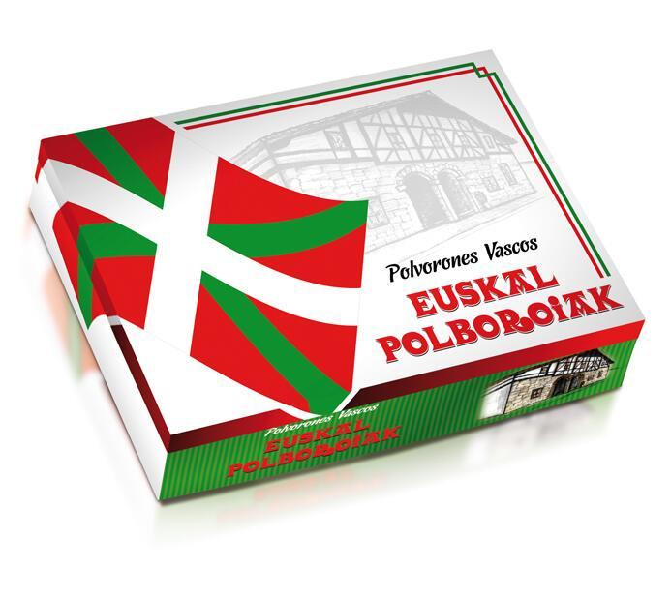
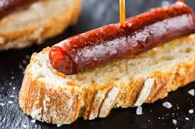
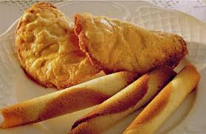
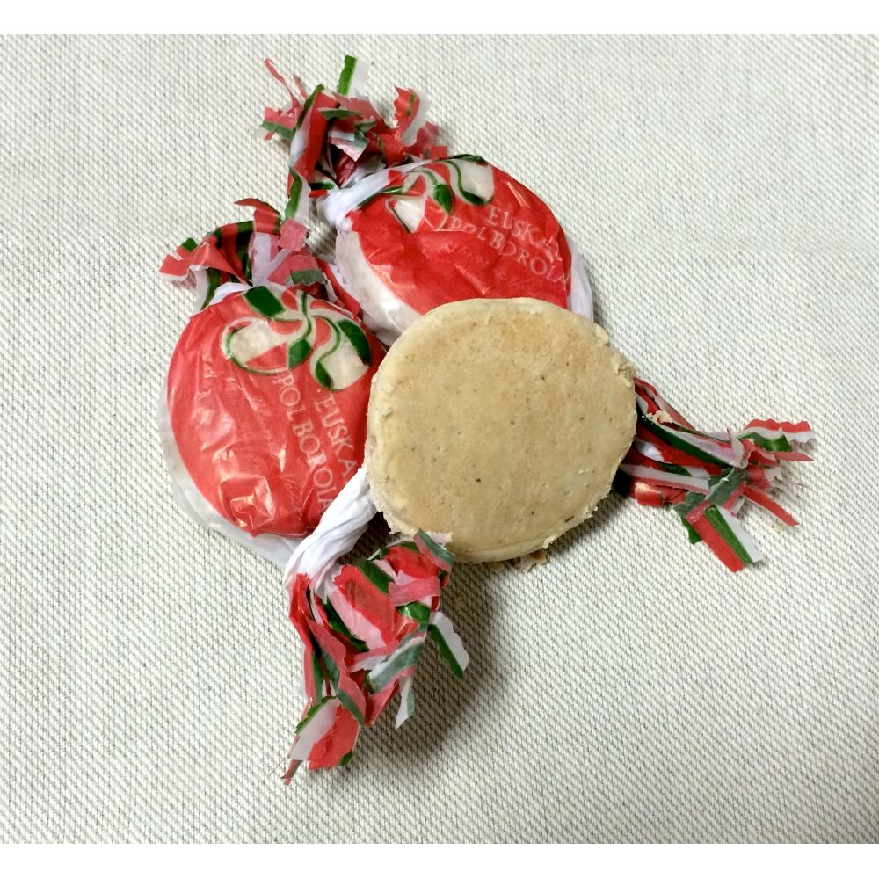
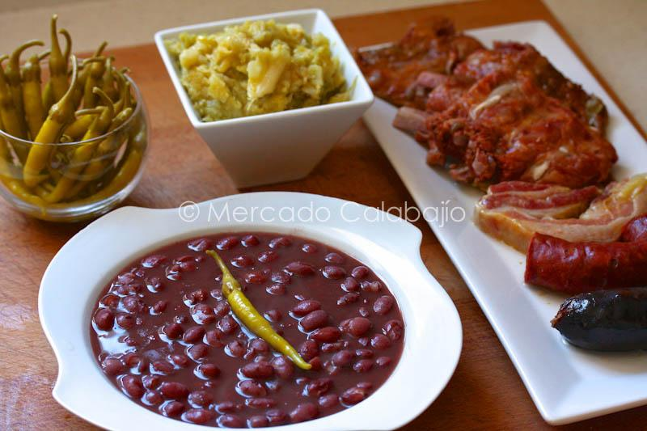
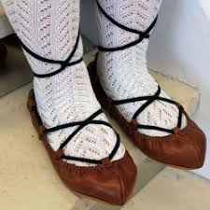
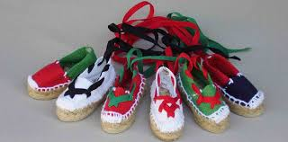
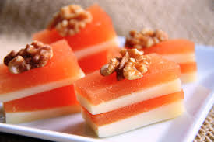
CATÁLOGO 2017/18

Slide 2
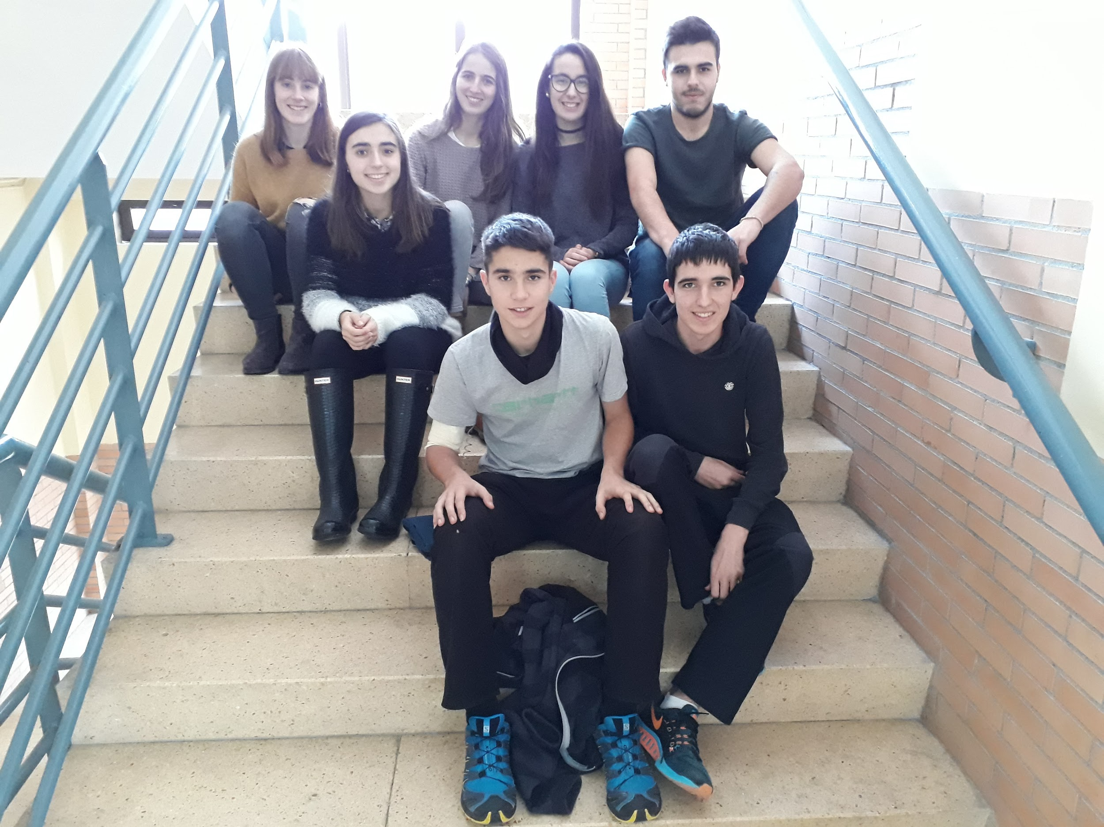
QUIENES SOMOS?
Somos una cooperativa del País Vasco especializada en productos que tienen origen vasco. Integramos la cultura vasca en nuestra amplia gama de productos variados.

Slide 3
NUESTROS PRODUCTOS
Membrillo
Txapela vasca
Pimientos de Ibarra
Alubias de Tolosa
Queso Idiazabal
Tejas y cigarrillos
Pelota vasca
Pala vasca
Calcetines de lana
Pasteles vascos
Polvorones vascos
Chistorra de Arbizu

Slide 4
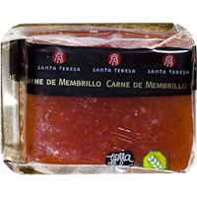
MEMBRILLO
El membrillo es el fruto del membrillero.
El membrillo es una fruta con un escaso contenido de azúcares, y por tanto un bajo aporte calórico. El inconveniente que presenta es que en la mayoría de las ocasiones se consume en forma de dulce de membrillo, que lleva adicionado azúcar, por lo que el valor calórico de este producto se dispara.
Un postre muy típico en el País Vasco es el dulce de membrillo, el cual suele ir acompañado por queso y nueces.
Peso: 310g
Precio: 5,40€

Slide 5
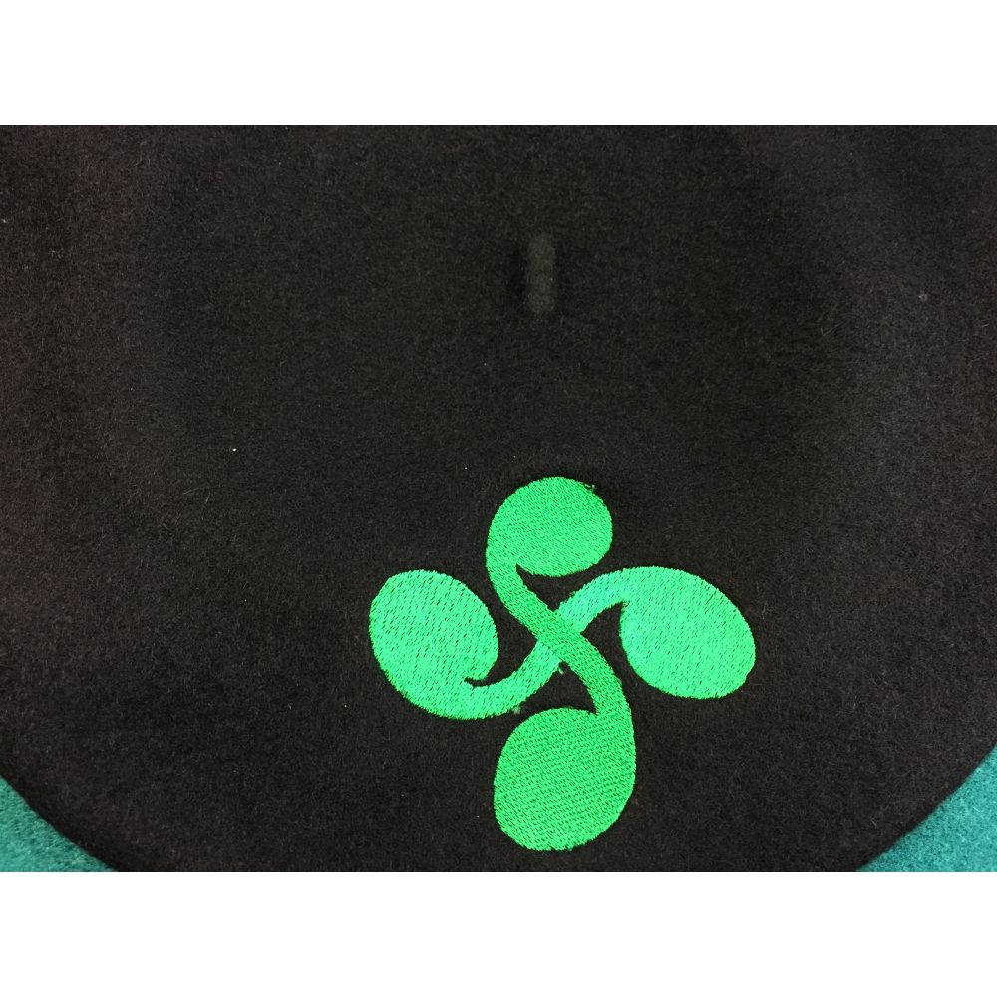
TXAPELA
Es muy típico en el País Vasco. Se suele dar como premio cuando alguien gana alguna competición. También se lo suelen poner los hombres cuando se visten de caseros; en Navidades, por ejemplo. Esta txapela tiene un lauburu verde bordado en el, característica que lo hace especial.
Precio: 11€/unidad

Slide 6
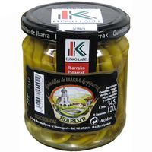
PIMIENTOS DE IBARRA
Son un ecotipo de guindilla desarrollado en el País Vasco y mayoritariamente en la zona de Ibarra. Es un producto de reconocida fama entre los consumidores por su sabor y ternura.
Precio: 4,99€
Peso: 120g

Slide 7
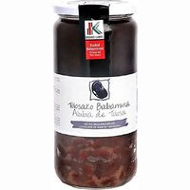
ALUBIAS DE TOLOSA
Son muy reconocidas en todo el mundo.
Normalmente suele ir acompañado por chorizo, berza, morcilla o mondejo.
En nuestro pueblo, Tolosa, hay un dia oficial de la alubia, en la que se suelen hacer comidas para comerlas.
Hay alubias negras y blancas, pero las más populares son las negras.
Peso: 700g
Precio: 9,00€

Slide 8
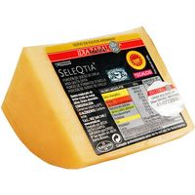
QUESO IDIAZABAL
El queso Idiazábal es aquel que corresponde al elaborado en el País Vasco y en Navarra. Es un queso graso con una maduración mínima de 60 días, de entre 1 y 3 kg por unidad, prensado y no cocido.
Es un queso muy conocido en el País Vasco.
Precio: 5,38€
Peso: 250g

Slide 9
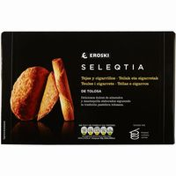
TEJAS Y CIGARRILLOS
Las tejas y cigarrillos son dulces típicos y deliciosos de Tolosa.
Las tejas son dulces de almendra y los cigarrillos, en cambio, dulces de mantequilla.
Es muy común comerlas de postre en comidas o cenas.
Se venden en pastelerías y supermercados del pueblo y de la provincia.
Precio: 4,25€
Peso: 200 g

Slide 10
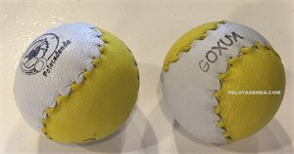
PELOTA
La pelota vasca es un deporte tradicional del norte de España, el cual posee sus raíces en el País Vasco, Navarra y en La Rioja. Este deporte solo se practica en el País Vasco. Otras modalidades de la pelota también se practican en Sudamérica.
La pelota que os ofrecemos es la llamada “pelota goxua”, que se usa al empezar a practicar el deporte por primera vez, ya que es más suave y pesa menos.
Precio: 14,90€/unidad

Slide 11
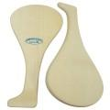
PALA VASCA
Es un tipo de pala utilizada para impactar la pelota en algunas modalidades de pelota vasca y, en general, en los juegos de pelota y pala.
Esta modalidad de la pelota vasca también se practica en Sudamérica.
Precio: 7,99€/unidad

Slide 12
CALCETINES DE LANA
Son perfectos para el frío, ya que mantienen los pies calientes.
Suelen combinarse con las alpargatas al vestirse de casero o casera, porque se sabe que los caseros y las caseras han utilizado este tipo de calcetines durante la historia, para trabajar en los caseríos.
Son unos calcetines muy calientes.
Precio: 6,99€/el par de calcetines.

Slide 13
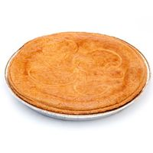
PASTELES VASCOS
El pastel vasco es un postre cuyo origen está en la región vasco-francesa de Lapurdi.
Consta de una masa de pasta de harina, manteca y huevos que se rellena generalmente de crema pastelera, aunque también los hay rellenos de albaricoques o de alguna fruta.
Es tradición vender estos pasteles en mercadillos celebrados en los pueblos vascos.
Precio: 6,60€/550g

Slide 14
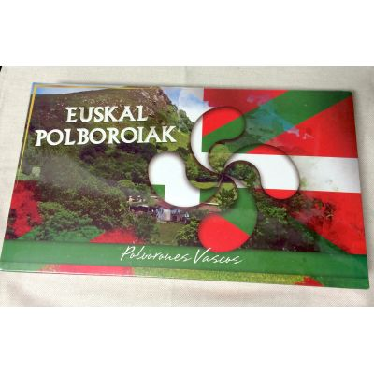
POLVORONES VASCOS
Los polvorones son el dulce más famoso de Navidad, junto con el turrón y los bombones.
Los polvorones típicos vascos suelen venir envueltos en cajas o papeles las cuales suelen tener características vascas y los colores de la ikurriña.
Los ingredientes de los polvorones vascos son harina floja, azúcar glass, canela molida, almendra molida y manteca de cerdo.
Precio: 13,64€/1kg

Slide 15
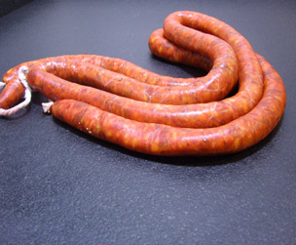
TXISTORRA DE ARBIZU
La chistorra es un tipo de embutido de origen navarro elaborado con carne picada fresca de cerdo, aunque también puede ser una mezcla de carnes de cerdo y de res.
Es muy tradicional comer chistorra en Santo Tomás, el 21 de diciembre, y también en Jueves Gordo, en carnavales. Envasado al vacio.
Precio: 9,95€/kg

Slide 16
Precios:
Membrillo: 5,40€/310g
Txapela vasca: 11€/unidad
Pimientos de Ibarra: 4,99€/120g
Alubias de Tolosa: 9€/700g
Queso Idiazabal: 5,38€/250g
Tejas y cigarrillos: 4,25€/200g
Pelota vasca: 14,90€/unidad
Pala vasca:7,99€/unidad
Calcetines de lana: 6,99€/el par de calcetines.
Pasteles vascos: 6,60€/550g
Polvorones vascos:13,64€/kg
Txistorra de Arbizu: 9,95€/kg

Slide 17
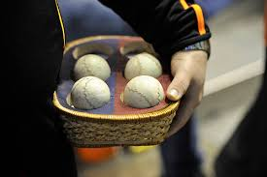
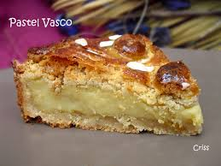
¡MUCHAS GRACIAS!
Esperemos que os hayan gustado nuestros productos, consultarnos en caso de que tengáis cualquier duda.

